Slide 1

Introducción a la Programación Paralela
Dra. María Guadalupe Sánchez Cervantes

Slide 2
Contenido
Conceptos
Motivación
Áreas de aplicación
Aspectos de la programación paralela

Slide 3
¿Qué es el cómputo paralelo?
Es el uso de una computadora paralela para reducir el tiempo necesario para resolver un problema computacional.
El cómputo paralelo es hoy en día considerado un camino estándar para el cómputo científico e ingeniería para resolver problemas en diversas áreas como la evolución galáctica, modelado del clima, diseño de aviones entre otros.

Slide 4
¿Qué es la computación paralela?.
Uso de varios procesadores trabajando juntos para resolver una tarea común:
  Cada procesador trabaja en una porción del problema
  Los procesos pueden intercambiar datos, a través de la dirección de memoria compartida o mediante una red de interconexión
Tradicionalmente los programas se han desarrollado para el calculo en serie.
El uso de cómputo paralelo para resolver problemas simples más rápidamente.

Slide 5
El cálculo paralelo consiste en …
Usar múltiples recursos simultáneamente para resolver un problema dado:
  Hacer uso de una computadora con varias CPUs / cluster de computadoras
  El problema es dividido en partes independientes
  Cada parte es dividida en un conjunto de instrucciones
  Las instrucciones son ejecutas secuencialmente
  Las partes son resueltas simultáneamanete

Slide 6
Problema
Instrucciones
Procesador 1
Procesador 2
Procesador 3
Procesador 4
I_{N}
…
I₃
I₂
I₁

Slide 7
¿Por qué hacer cálculo en paralelo?
Obtención de resultados en menos tiempo. Resolver los problemas de cómputo intensivo más rápidamente.
Resolución de problemas más grandes y complejos
Los procesadores actuales son paralelos: n-core
El paralelismo es el futuro de la computación

Slide 8
¿Qué es una computadora paralela?
Es un sistema de computo de múltiples procesadores que soporta programación paralela. Dos importantes categorías de cómputo paralelo son: multi-computadoras y multiprocesadores centralizados.
Una computadora capaz de ejecutar varias instrucciones simultáneamente.

Slide 9
¿Qué es la programación paralela?
Es la programación en un lenguaje que te permite explícitamente indicar cómo porciones diferentes del cómputo pueden ser ejecutados concurrentemente por diferentes procesadores.
El objetivo es mejorar las prestaciones mediante un buen aprovechamiento de la ejecución simultánea.

Slide 10
Crear un programa paralelo significa hacer un programa que utiliza de forma coordinada más de un elemento de procesamiento.
Un programa paralelo reparte ese trabajo entre los varios elementos de procesamiento que se pretende utilizar

Slide 11
El modo de uso de los procesadores puede ser diseñado por el programador:
  Cada procesador trabaja en una porción del problema
  Los procesos pueden intercambiar datos a través de la memoria o por una red de interconexión

Slide 12
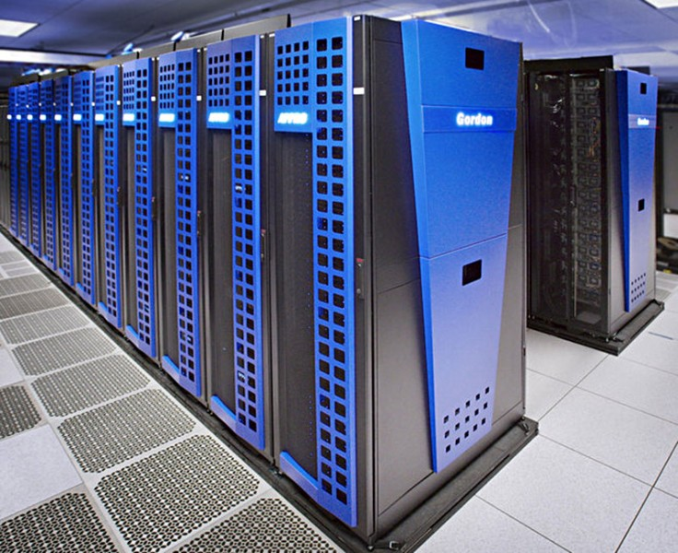
Motivación al paralelismo
A mediados de 1990’s → Supercomputadoras (Computadora de alto rendimiento) es más fácil y barato tener más procesadores en lugar de procesadores más potentes.
A mediados de 2000 → Fabricantes de procesadores determinaron que es más eficiente un procesador con muchos “cores” en lugar de construir procesadores más rápidos.

Slide 13
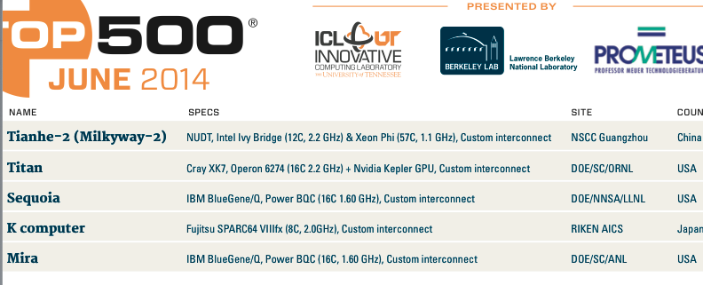
¿Dónde se realiza cálculo en paralelo?
http://www.top500.org

Slide 14
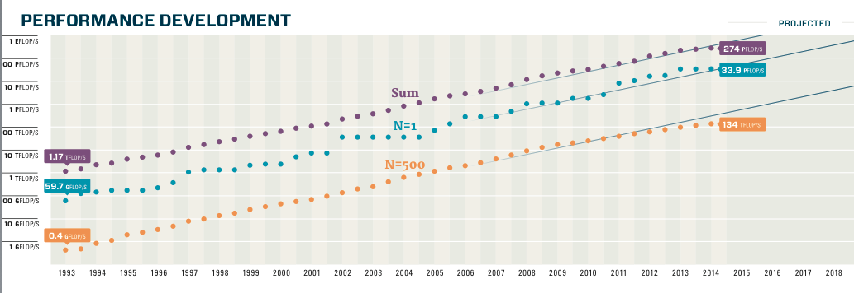
Evolución del supercomputo
http://www.top500.org

Slide 15
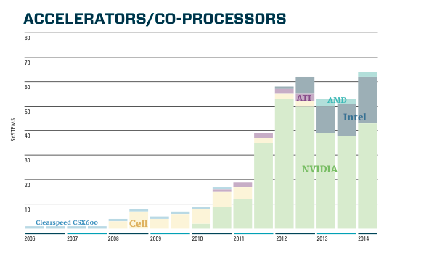
http://www.top500.org

Slide 16
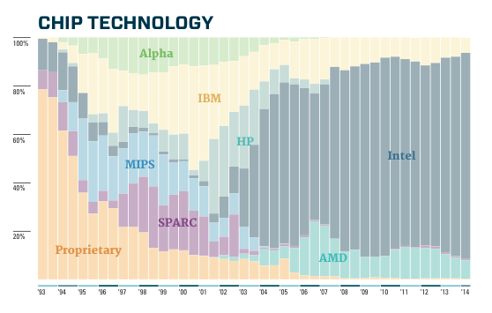
http://www.top500.org

Slide 17
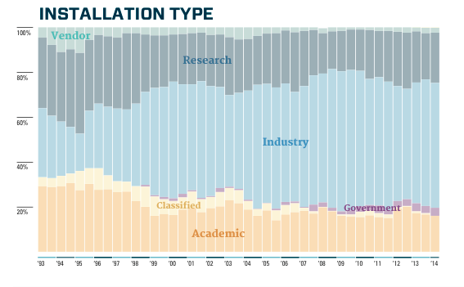
Áreas de aplicación
http://www.top500.org

Slide 18
En los últimos años, el uso extensivo del paralelismo ha estado ligada a varios hechos:
La necesidad de mayor potencial de cálculo
La mejor relación costo/rendimiento
Potencia expresiva de los modelos de procesamiento paralelo

Slide 19


Áreas de aplicación
Procesamiento de imágenes . Transformaciones de imágenes, análisis de imágenes, reconocimiento de patrones, visión por computadoras, entre otros.
Modelado matemático. Consiste en describir entidades (estructuras complejas, procesos químicos o biológicos, etc.) en términos de ecuaciones que comprenden variables y constantes. Otras áreas son: cálculo de la estabilidad de partículas, física de plasmas, mecánica cuántica, reacciones químicas, dinámica molecular, entre otros.

Slide 20


Computación inteligente. Trata de imitar el comportamiento inteligente de los humanos, para emular la estructura intrínsecamente paralela del cerebro se requiere este tipo de procesamiento. Redes neuronales artificiales y computación evolutiva.
Manipulación de bases de datos. Reducir el tiempo de ejecución al asignar segmentos de las bases de datos a elementos de procesamiento paralelo.

Slide 21
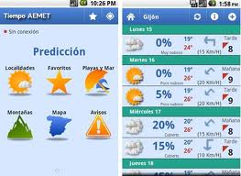
Predicción del tiempo. Rapidez con que deben realizar los cálculos. La atmósfera es modelada dividiéndola en regiones o celdas de tres dimensiones, usando ecuaciones matemáticas complejas para capturar varios efectos. Condiciones en cada celda: temperatura, presión, humedad, velocidad y dirección del viento, etc.) son calculadas en intervalos de tiempo, usando las condiciones existentes en intervalos de tiempo previo.

Slide 22

Investigación médica: En el área médica los computadores rápidos son necesarios en tomografía asistida, diseño de corazones artificiales, diagnóstico hepático, estimación de daños cerebrales y estudios de ingeniería genética.

Slide 23
Aplicaciones científicas.
  Bioinformática: Análisis de secuencias biológicas, nuevas medicinas, la cura de algunas enfermedades.
  Física computacional: predicción meteorológica, predicción de inundaciones, etc.
Aplicaciones comerciales.
  Grandes servidores de bases de datos. Acelerar búsquedas.
  Análisis para optimizar negocios y decisiones de mercado, minería de datos, etc.
  Supercomputo comercial → Industria del petroleo, Manufacturación del automóvil, diseño de fármacos.

Slide 24
Ventajas del paralelismo
Las principales ventajas son:
Resolución de problemas antes “irresolubles”
Más velocidad de ejecución y precisión de cálculos
Buena relación costo/prestaciones

Slide 25
Algunos aspectos de la programación paralela
Diseño de computadoras paralelas
Diseño de algoritmos eficientes
Lenguajes e interfaces para programación paralela
Herramientas de programación paralela
Métodos de evaluación de algoritmos.

Slide 26
Ejecución serial vs Ejecución en paralelo
Serial: Las tareas/instrucciones de un programa son ejecutadas de manera secuencial, una cada vez.
Paralela: Varias tareas/instrucciones de un programa son ejecutadas de manera simultánea.

